Slide 1
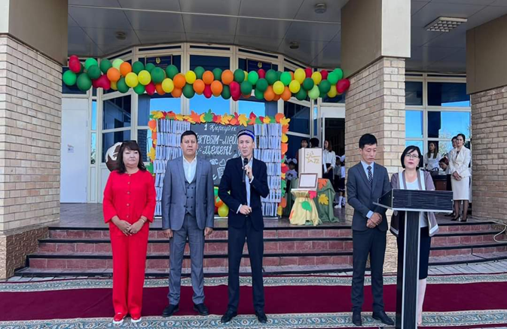
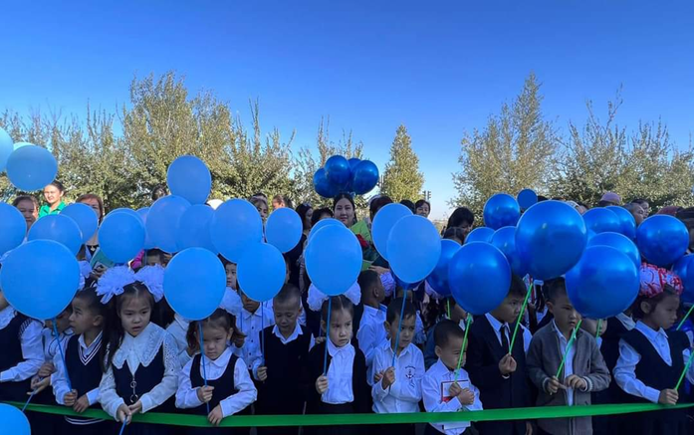
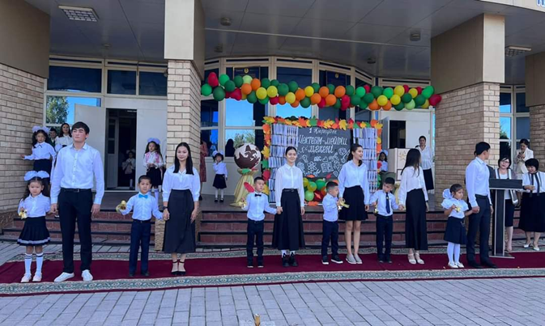
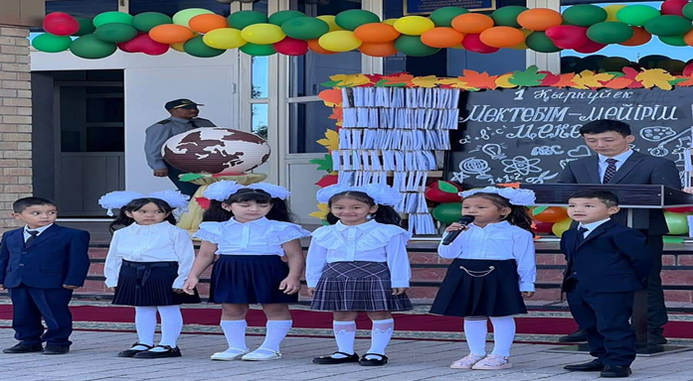
"МЕКТЕБІМ-МЕЙІРІМ МЕКЕНІ" атты алғашқы қоңырау

Slide 2
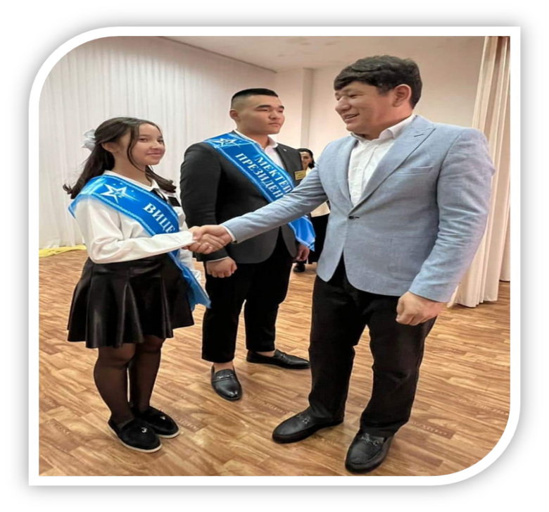
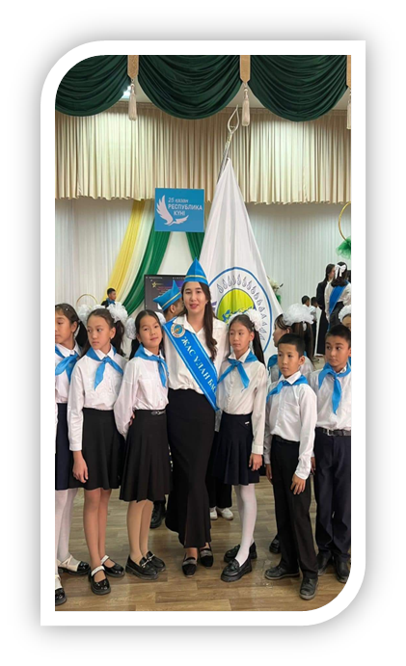
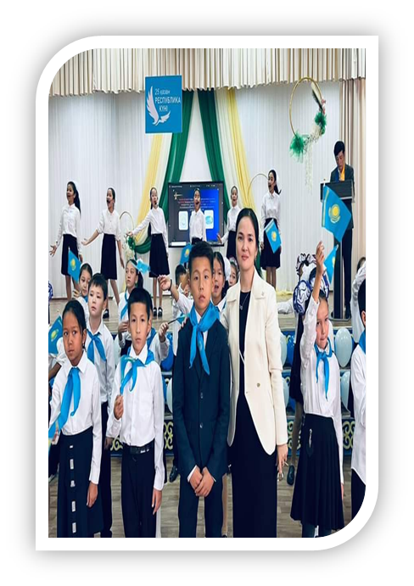
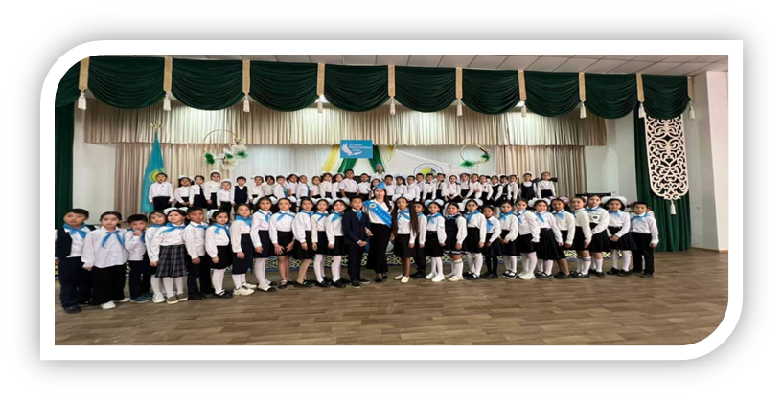
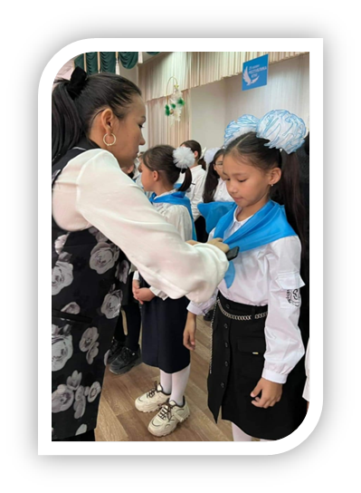
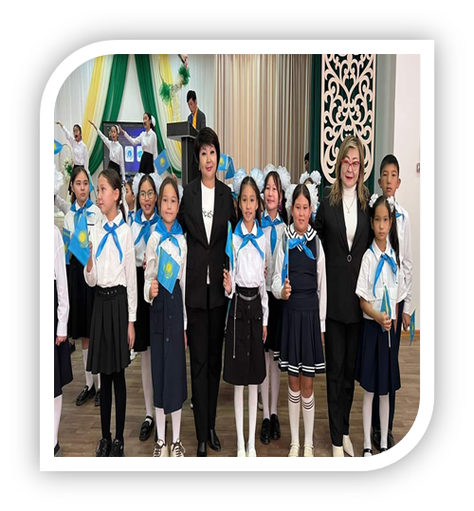
«Жас Ұлан» мен «Жас Қыран» балалар мен жасөспірімдер ұйымына 2-5 сыныптың оқушылары қабылданды.

Slide 3
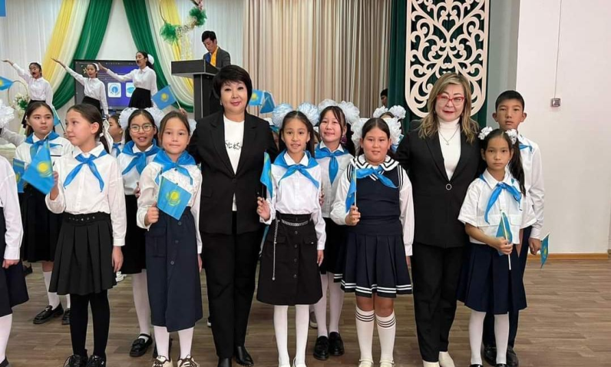
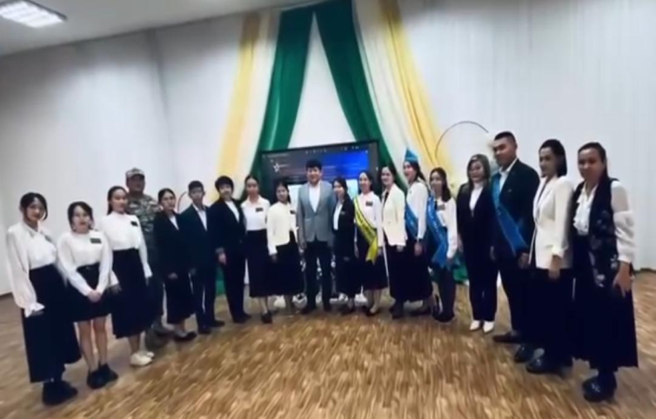
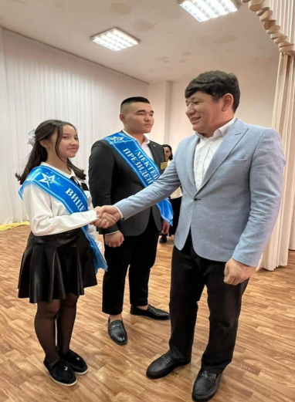
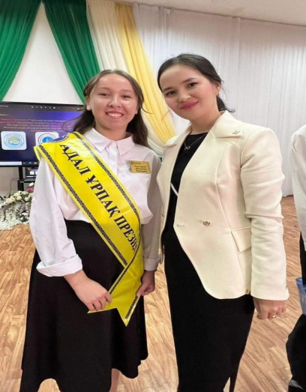
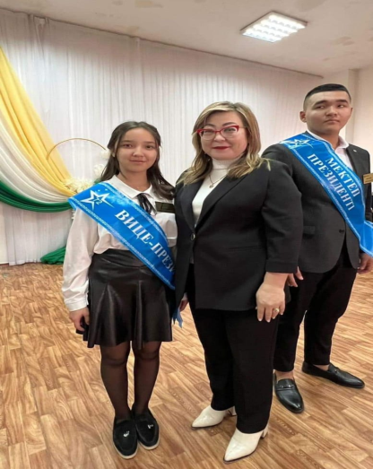
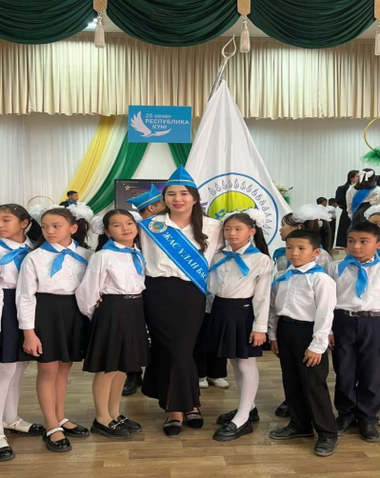
«МЕКТЕП ПАРЛАМЕНТІ» өзін-өзі басқару ұйымы, «АДАЛ ҰРПАҚ» клубы, «БАЛА ӨКІЛДІГІ» ПРЕЗИДЕНТТЕРІ мен ФРАКЦИЯ КӨШБАСШЫЛАРЫН ЖӘНЕ «ЖАС ҰЛАН» бірыңғай балалар мен жасөспірімдер ұйымының ҰЛАНБАСЫН ұлықтау рәсімі болып өтті.

Slide 4
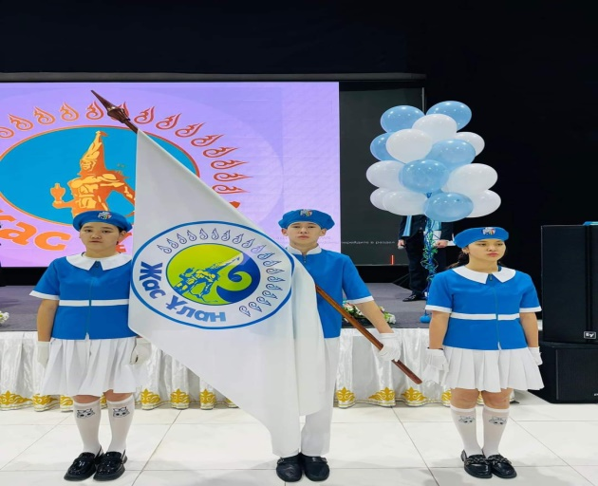
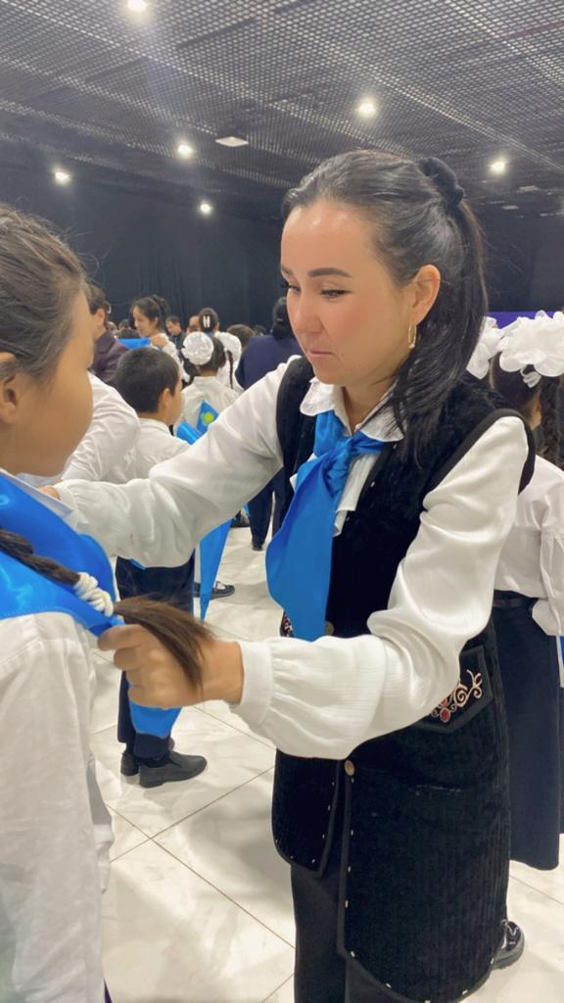
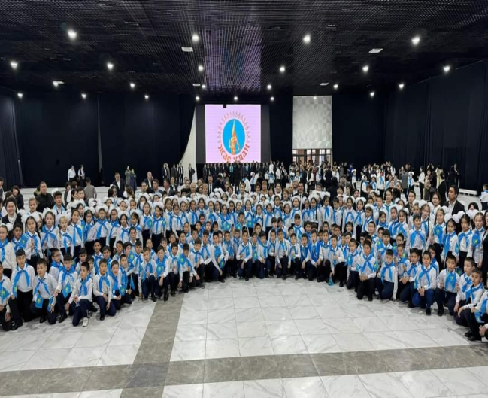
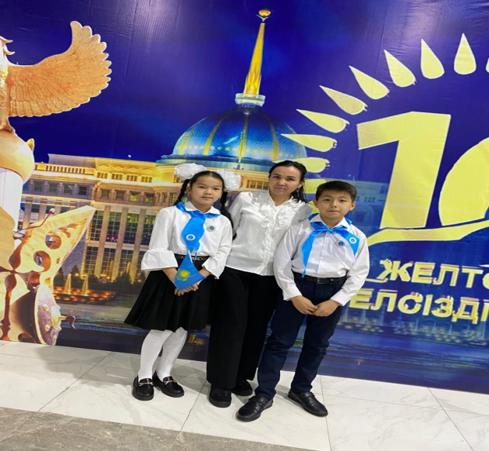
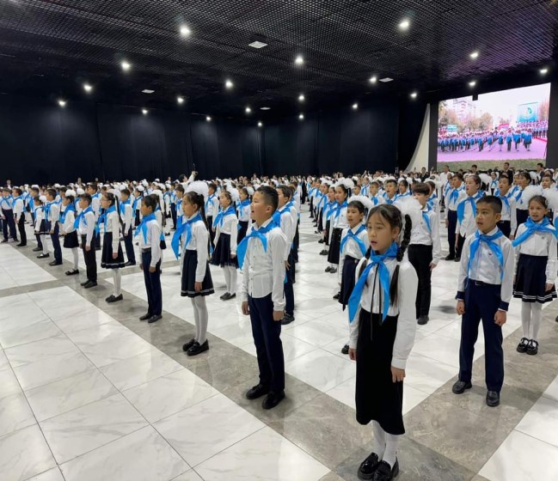
"Көрме орталығында" қалалық республикалық бірыңғай "Жас Ұлан" балалар мен жасөспірімдер ұйымына қабылдау салтанатты жиыны өткізілді.

Slide 5
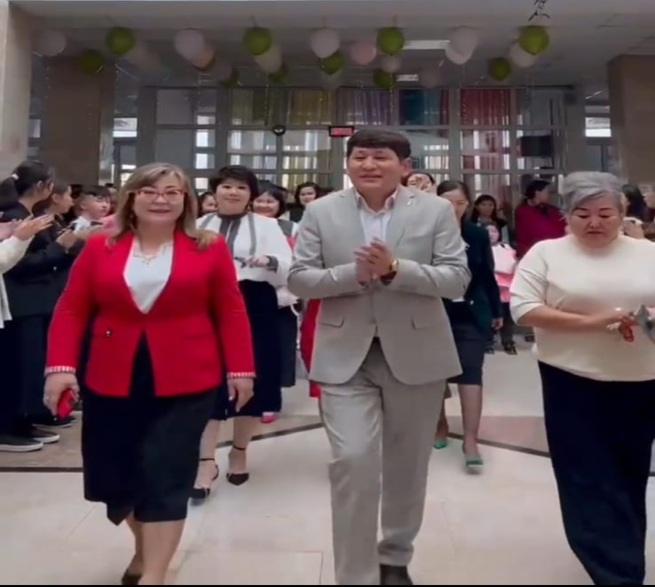
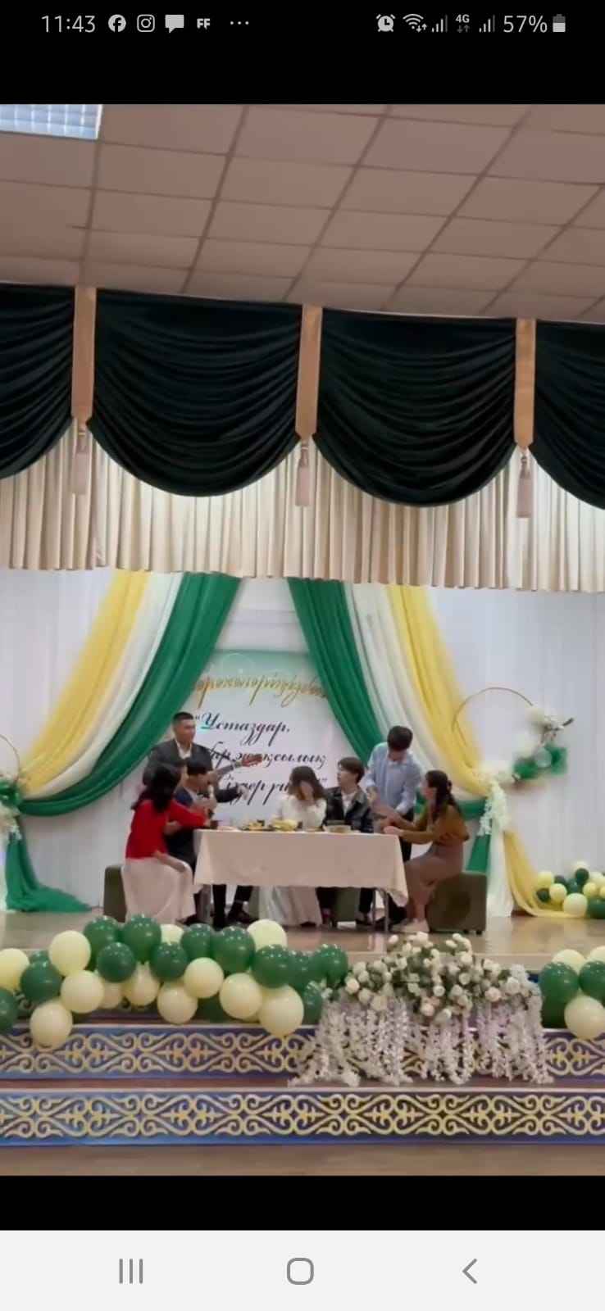
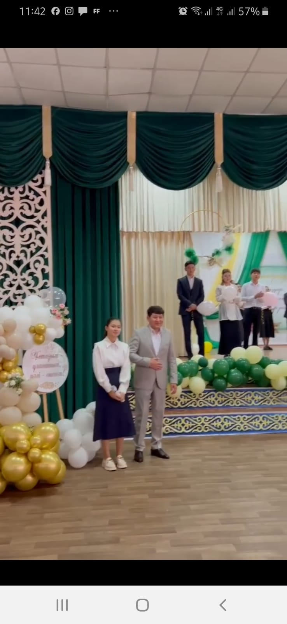
“ҰСТАЗЫМ, ҰЛАҒАТЫМ ҮЛГІ-ӨНЕГЕМ!” атты ұстаздар күніне арналған мерекелік іс-шара өтті.

Slide 6
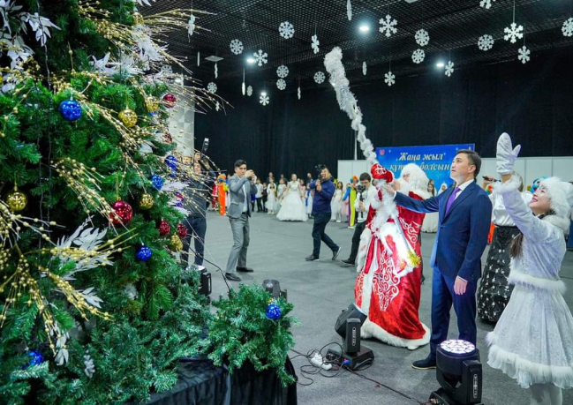
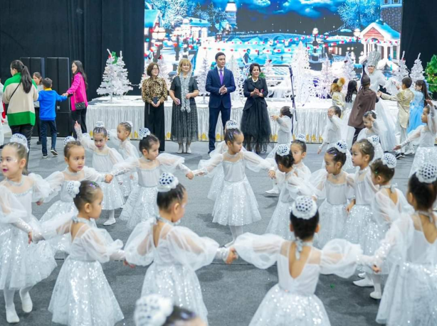
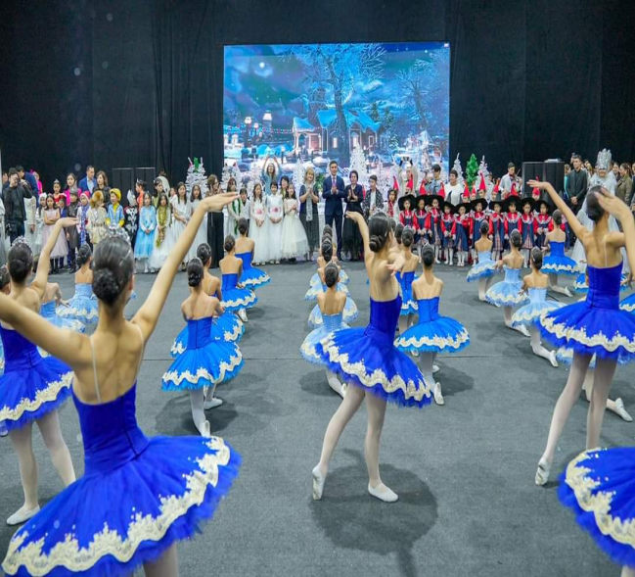
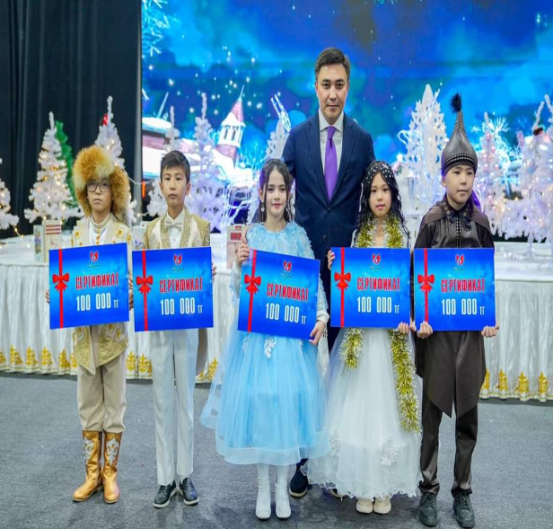
ПРЕЗИДЕНТТІК ШЫРША:«ҚОШ КЕЛДІҢ, ЖАҢА ЖЫЛ!»

Slide 7
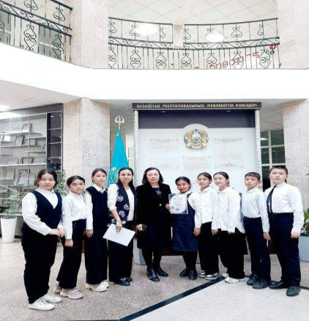
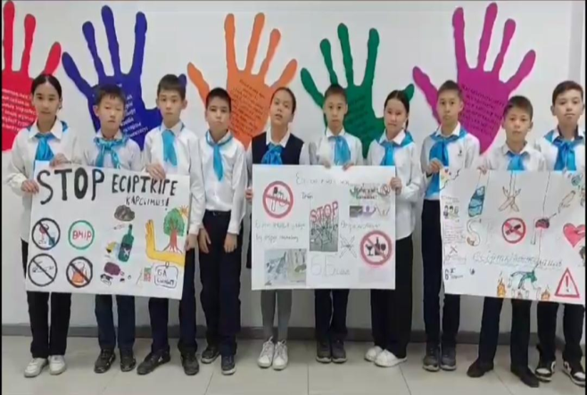
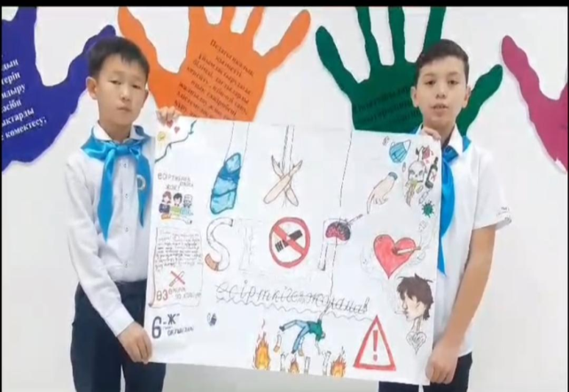
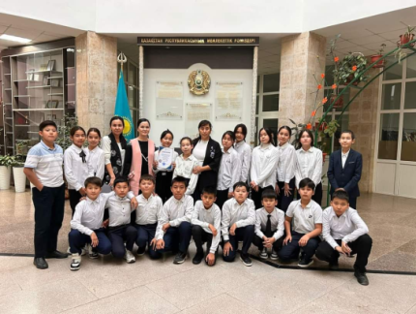
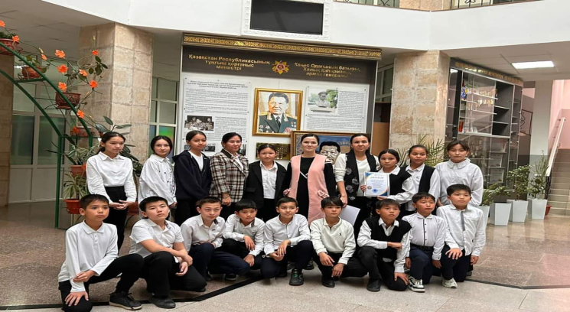
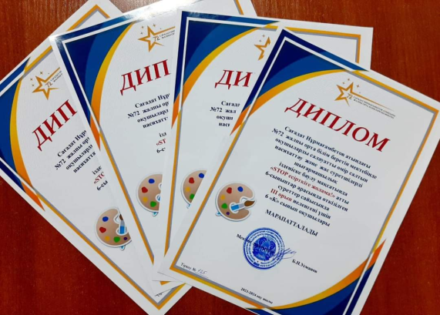
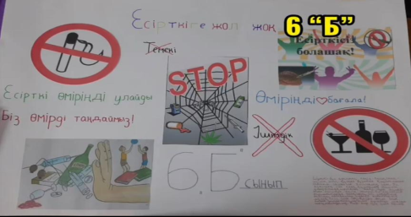
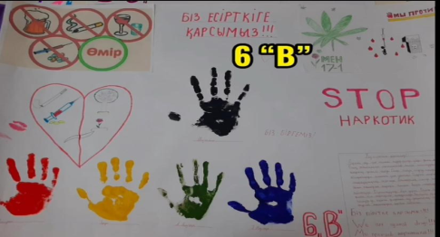
"Жас Ұлан ұйымының жұмыс жоспарына сәйкес "STOP есірткіге жолама!" суреттер сайысы ұйымдастырылды. Мақсаты: Оқушылардың зиянды әдеттерден аулақ болып,өзін де өзгені де зиянды әдеттердің қасіретінен қорғай білуге үйрету салауатты өмір сүруге, жас суретшілерді шығармашылық ізденіске баулу мақсатында ұйымдастырылды.

Slide 8
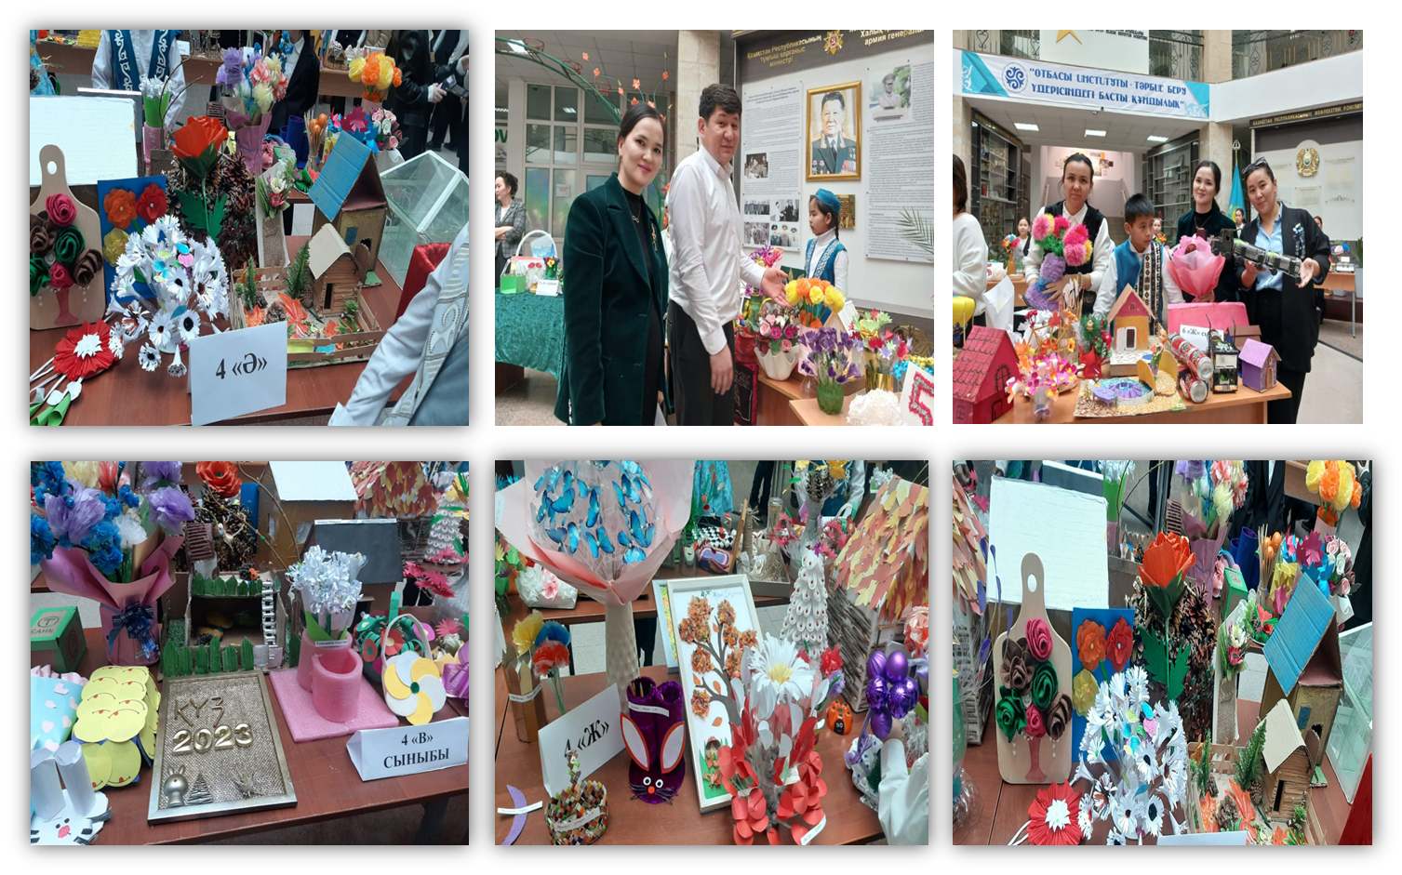

Slide 9
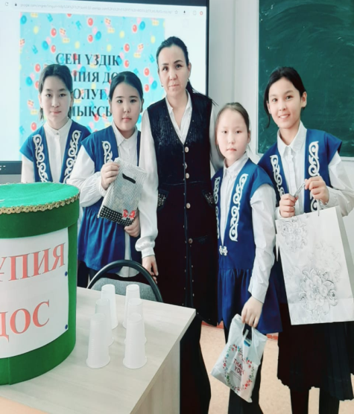
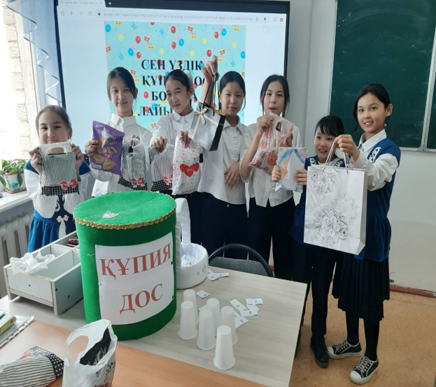
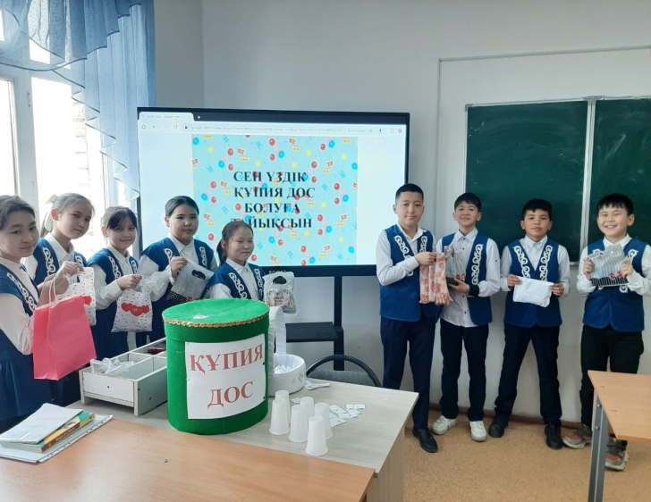
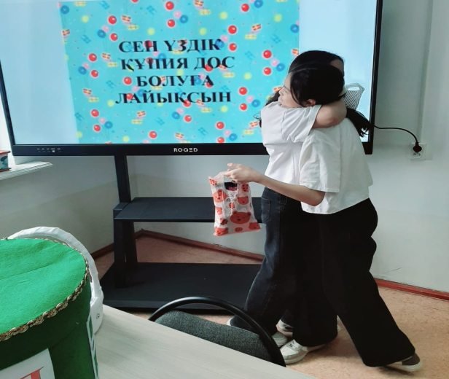
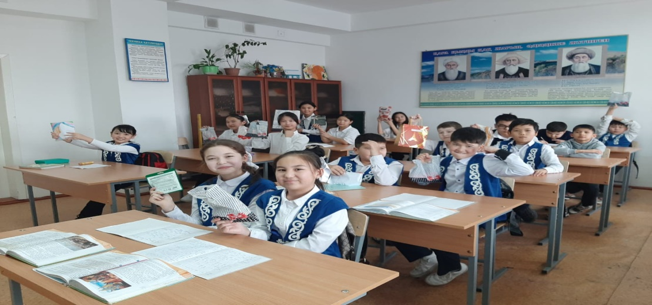
"Психология онкүндігі" жоспарына сәйкес
5-7-сыныптар аралығында "Құпия дос"ойыны жүргізілді.

Slide 10
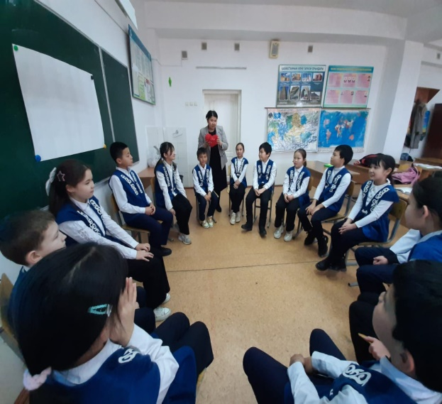
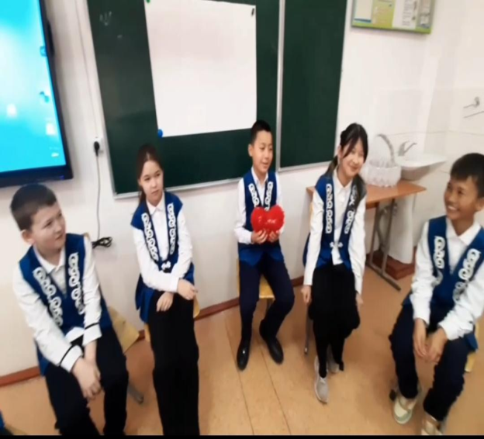
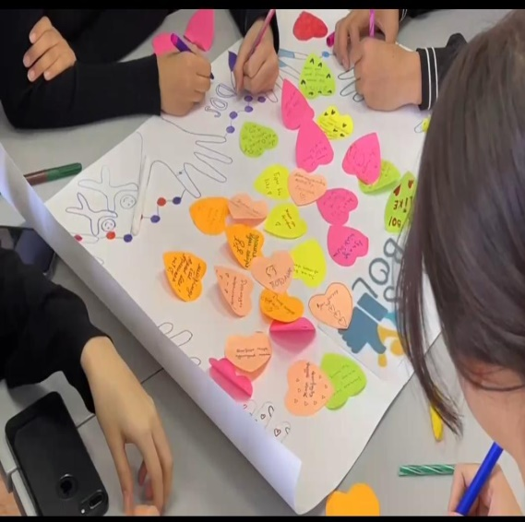
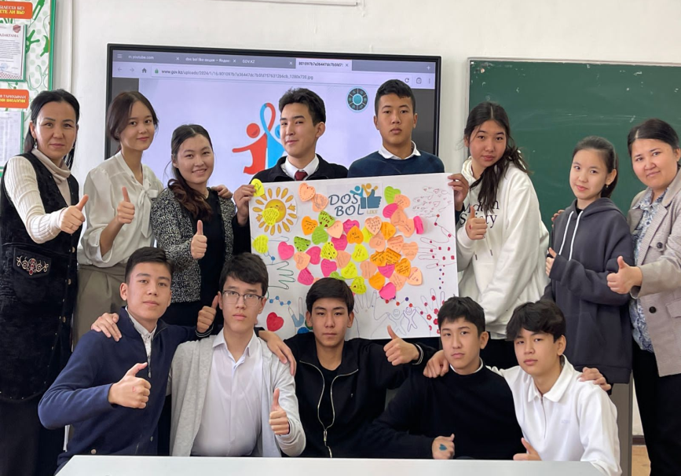
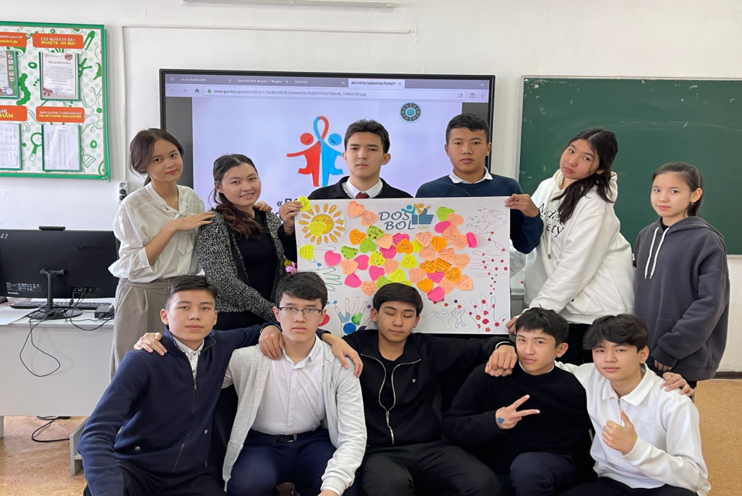
“ДОСБОЛLIKE” ДОСТЫҚ ҚОЛЫН СОЗ” АКЦИЯСЫ

Slide 11
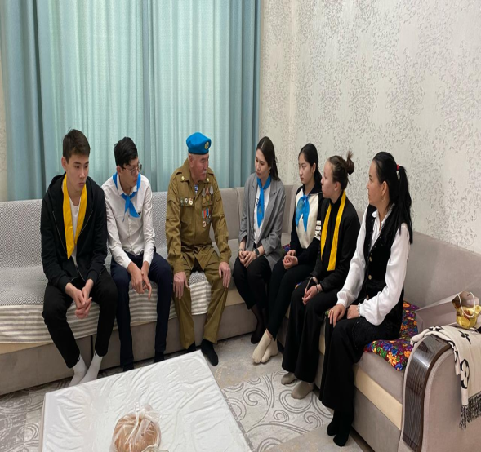
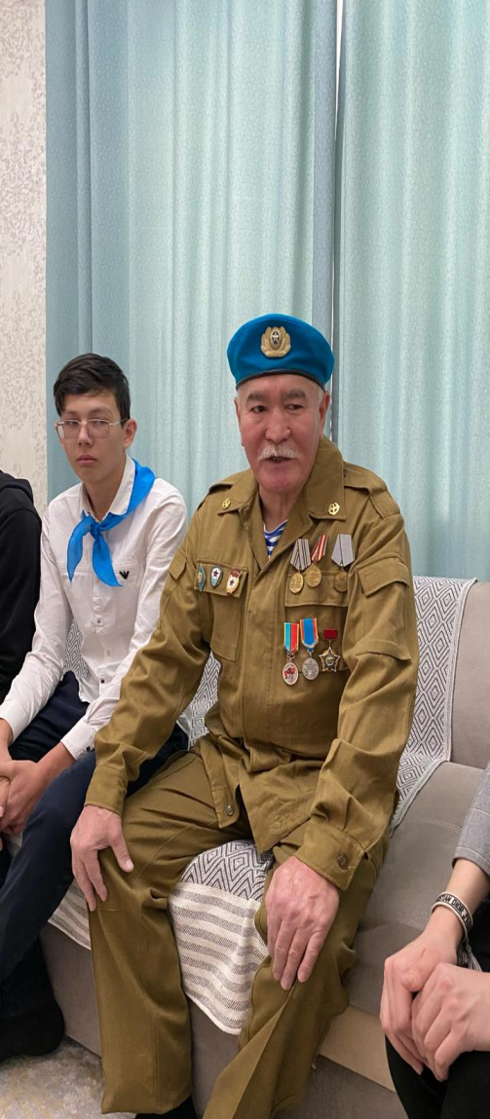
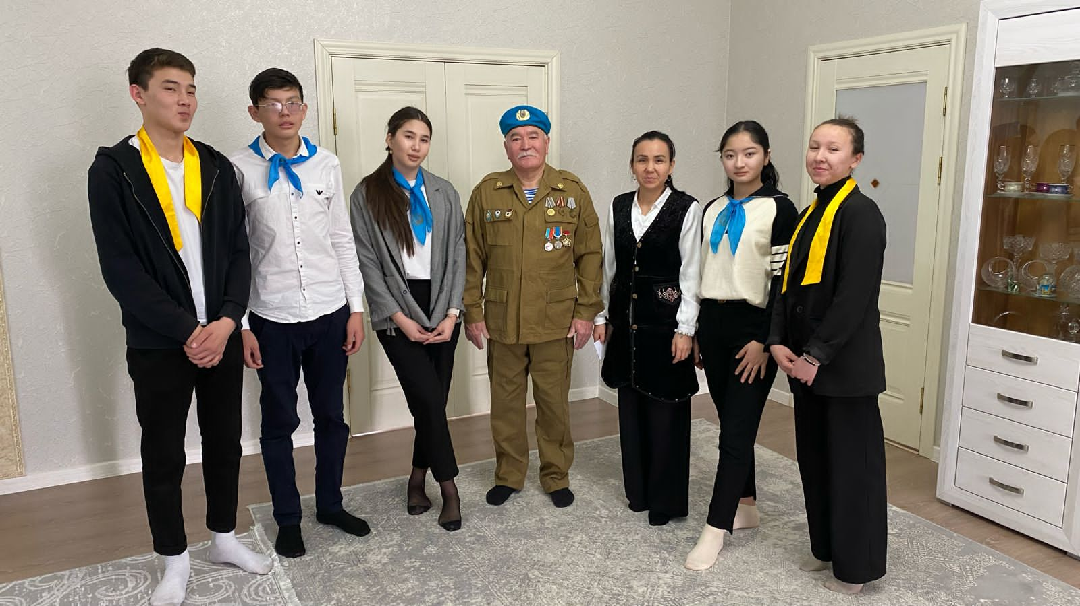
«Жас Ұлан» жұмыс жоспарына сәйкес ұйым мүшелерімен бірге Нұртас мөлтек ауданы Құлагер көш №159 үйде тұратын ауған соғысының ардагері Архабаев Нартай Алданұлымен кездесіп,мерекесімен құттықтап қайтты.
.

Slide 12
”Көктем Аруы” -2024
6-сынып қыздары арасындағы сайыс

Slide 13
«ЖІГІТ СҰЛТАНЫ-2024" БАЙҚАУЫ ӨТ

Slide 14
«Сенім арту-жетістік кепіліҚиын жағдайда баланы калай қолдаймыз?» тақырыбында 2-3 сынып ата-аналарына коуч-тренинг өткізілді.

Slide 15
Кеңес әскерлерінің шектеулі контингентін Ауғанстаннан шығарылғанына 35 жылдығына орай С.Нұрмағамбетов атындағы №72 жалпы орта білім беретін мектебінде 5 «Д» сынып оқушыларымен «Ауған соғысының жаңғырығы» атты ауған соғысының ардагерлерімен кездесу кеші өткізілді.

Slide 16
С.Нұрмағамбетовтың 100 жылдық мерей тойына орай «Аталар жолымен,ағалар ізімен » атты пікір алысу, кездесу кеші өтті.

